Slide 1
陕旅版小学英语三年级下册
Unit5 Do You Like Candies?
第4课时
WWW.PPT818.COM

Slide 2
教学目标
（一）做游戏，做练习，巩固本单元所学单词和句型。
（二）读故事，体会其中的教育意义。

Slide 3
分角色读对话，复习上节课内容。
Do you like candies?
Yes, I do.
What do you like?
I like cookies very much. They are nice.

Slide 4
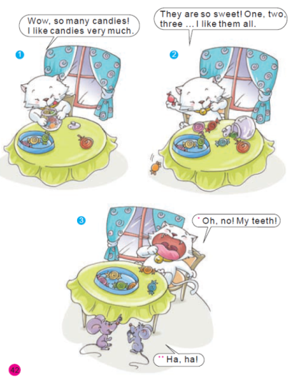
Read a story——表演故事情节
PPT模板：www.1ppt.com/moban/ PPT素材：www.1ppt.com/sucai/
PPT背景：www.1ppt.com/beijing/ PPT图表：www.1ppt.com/tubiao/
PPT下载：www.1ppt.com/xiazai/ PPT教程： www.1ppt.com/powerpoint/
资料下载：www.1ppt.com/ziliao/ 范文下载：www.1ppt.com/fanwen/
试卷下载：www.1ppt.com/shiti/ 教案下载：www.1ppt.com/jiaoan/
PPT论坛：www.1ppt.cn PPT课件：www.1ppt.com/kejian/
语文课件：www.1ppt.com/kejian/yuwen/ 数学课件：www.1ppt.com/kejian/shuxue/
英语课件：www.1ppt.com/kejian/yingyu/ 美术课件：www.1ppt.com/kejian/meishu/
科学课件：www.1ppt.com/kejian/kexue/ 物理课件：www.1ppt.com/kejian/wuli/
化学课件：www.1ppt.com/kejian/huaxue/ 生物课件：www.1ppt.com/kejian/shengwu/
地理课件：www.1ppt.com/kejian/dili/ 历史课件：www.1ppt.com/kejian/lishi/

Slide 5
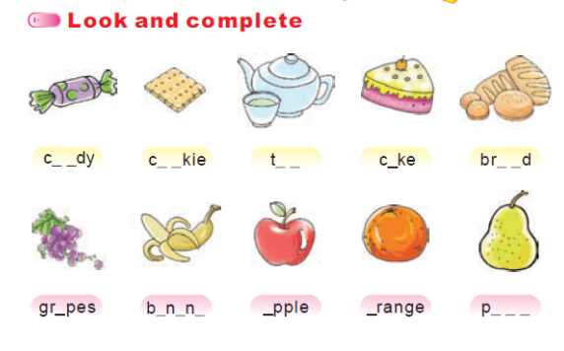
小组交流Part C部分，完成练习。

Slide 6
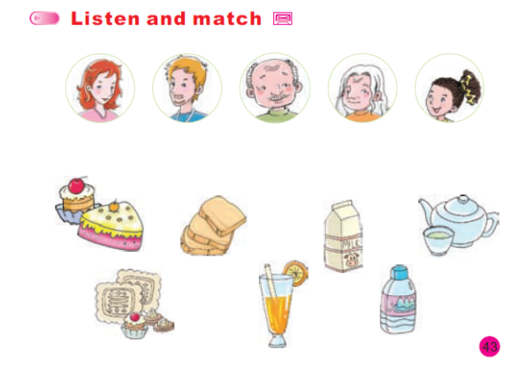
小组交流Part C部分，完成练习。

Slide 7
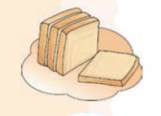
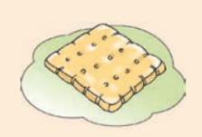
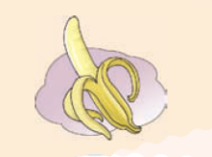
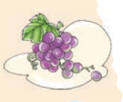
（一）找出本课所学单词中的可数名词和不可数名词。
（二） 看图片，写出相对应的单词。

